Slide 1
Aula 11 - Complemento
Exemplos animados ilustrando o funcionamento das arquitecturas de multiplicação de inteiros
Bernardo Cunha, José Luís Azevedo, Arnaldo Oliveira, Tomás Oliveira e Silva

Slide 2
Consideremos o caso da multiplicação de 86 (0x56) por 66 (0x42), cujo produto é 5676 (0x162C):
01010110
x 01000010
00000000
+ 01010110
010101100
+ 01010110
0001011000101100

Slide 3
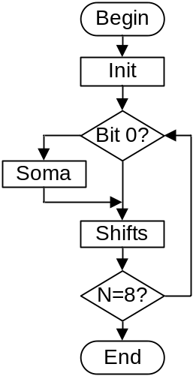
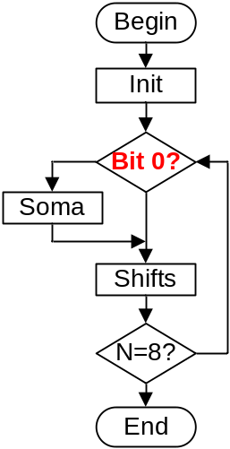
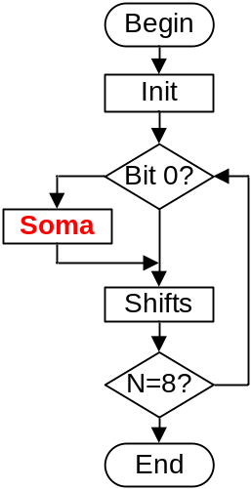
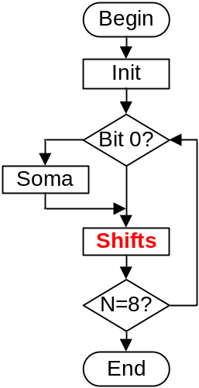
Arquitectura de um Multiplicador (1ª versão)
(exemplo c/ operandos de 8 bits: 01000010 x 01010110 = 00010110 00101100)
Multiplicando
Multiplicador
0000000001010110
LSBit
0000000010101100
0000000101011000
0000001010110000
0000010101100000
0000101011000000
0001010110000000
0010101100000000
0101011000000000
0001000
0000100
0000000
0100001
0100001
0010000
0000010
0000001
0000000
0000000
0
0
0
0
1
0
0
1
0
0
16
16
Shift Right
Shift Left
ALU de 16 bits
Operação
(soma)
16
Controlo
0000000000000000
Write
0000000010101100
0001011000101100
Resultado
Resultado Final
Iteração

Slide 4
Arquitectura de um Multiplicador (versão optimizada)
(exemplo c/ operandos de 8 bits: 01000010 x 01010110 = 00010110 00101100)
Multiplicando
01010110
8
8
Operação (soma)
ALU de 8 bits
Write
Controlo
8
Shift Right
00000000
LSBit
00000000
00000000
01010110
00101011
00010101
00001010
00000101
01011000
00101100
00010110
00000010
0100001
0100001
0010000
0010000
0001000
1000100
1100010
0110001
1011000
0101100
0010110
1011000
0
1
1
0
0
0
0
1
0
0
1
0
Resultado
Iteração
Resultado Final

Slide 5
Consideremos agora o caso da multiplicação signed (os operandos podem representar quantidades negativas codificadas em complemento para dois)
Para esta situação a arquitectura de multiplicação utiliza o algoritmo de Booth
Exemplo com 2 operandos de 8 bits (o resultado é de 16 bits): 30 x (-42) = -1260
    30₁₀ = 00011110₂
    -42₁₀ = 11010110₂
    -1260₁₀ = 11111011 00010100₂

Slide 6
Arquitectura de um Multiplicador (Algoritmo de Booth)
(exemplo c/ operandos de 8 bits: 00011110 x 11010110 = 11111011 00010100)
Multiplicando
  d_{i},d_{i-1} = 00 ou 11 - não contribui
  d_{i},d_{i-1} = 01 - soma
  d_{i},d_{i-1} = 10 - subtrai
11010110
8
8
Operação:
Operação: subtracção
Operação:
Operação: soma
Operação:
ALU de 8 bits
Write
Controlo
8
Shift Right Aritmético
00000000
LSBit
00000000
00000000
00101010
00010101
00001010
00000101
00000010
11011000
11101100
11110110
11111011
0001111
0000111
0000111
0000011
1000001
0100000
1010000
1010000
0101000
0010100
0001010
0001111
?
0
1
1
1
0
0
0
1
1
1
1
0
0
0
0
0
Resultado
(Registo de 1 bit)
Resultado Final
Iteração

